Slide 1
TABULKOVÝ KALKULÁTOR II

Slide 2
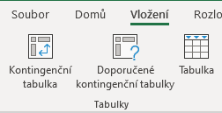
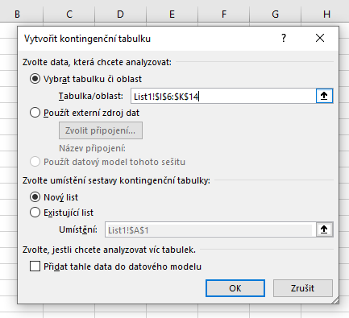

KONTINGENČNÍ TABULKA

Slide 3
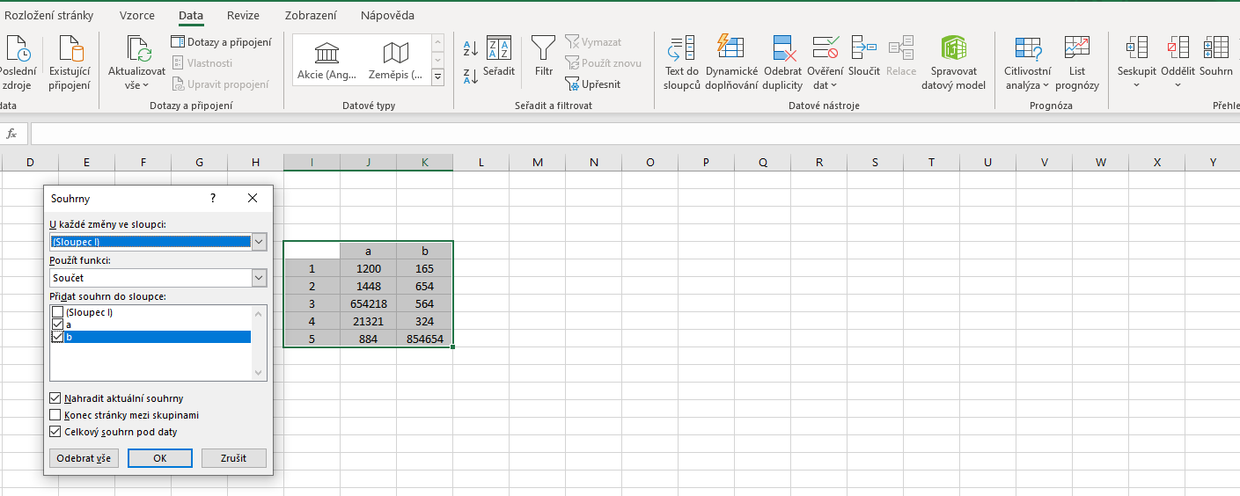
SOUHRNY

Slide 4

FILTRY

Slide 5
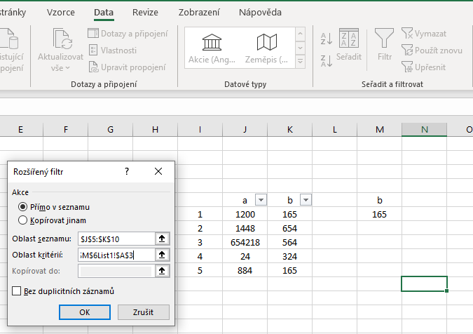
FILTR UPŘESNIT
kritéria

Slide 6

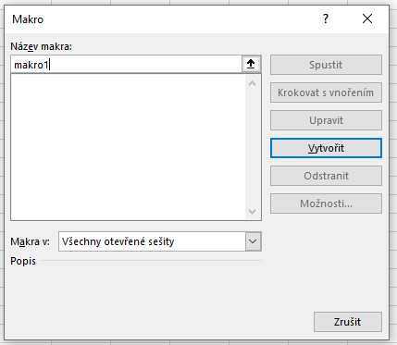
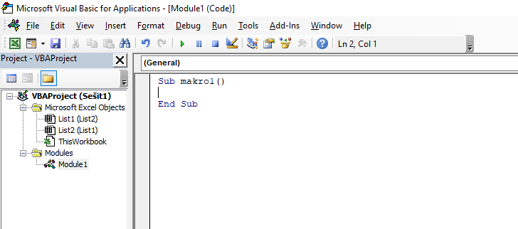
MAKRA

Slide 7
KONEC

